Slide 1
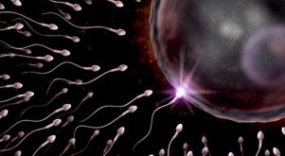
Fecundación
JA. Cardé, PhD
Biol 3030 – Lab Biología del Desarrollo
Universidad de Puerto Rico - Aguadilla

Slide 2
Objetivos
Establecer las finalidades de la fecundación
Repasar las estructuras de los gametos
Repasar la reacción acrosomal
Inducir liberación de gametos en erizos de mar
Incubar gametos de erizos para observar y estudiar fecundación y desarrollo temprano

Slide 3
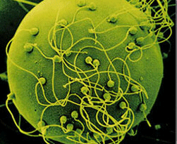
Fecundación
Proceso por el cual los gametos (óvulo y espermatozoide) se funden
Comienzo de un nuevo individuo
Propósitos
  Sexo: combinación de genes provenientes de ambos padres
  Reproducción: la generación de un nuevo organismo
Notes:
El huevo activa el metabolismo del espermatozoide lo que es esencial para la fecundacion
El espermatozoide reciproca al activar el metabolismo del huevo, necesario para el desarrollo

Slide 4
Fecundación: 4 eventos generales
Contacto y reconocimiento entre espermatozoide y óvulo (especie-específico)
Regulación de la entrada del espermatozoide en el óvulo.
  Mono vs polispermia
Fusión del material genético
Activación del metabolismo del óvulo para iniciar el desarrollo

Slide 5
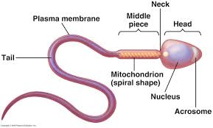
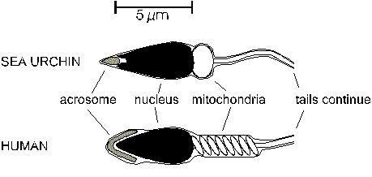
Estructura: Espermatozoide
Cabeza
  Núcleo (n)
  Acrosoma (saco de enzimas)
  Proceso acrosomal: actina
Pieza media
  Mitocondrias - ATP
Cola
  Flagelos – propulsión
  Axonema – (9+2)
  Tubulina y dineína
  Kartagener Triad
  Capacitación
Notes:
Spermatozoa se penso q eran parasitos del semen
Seed
Animals
Acrosoma deriva del Golgi, enzimas digestivas
Vesicula secretora modificada
Proceso acrosomal; reconociiento del huevo
Capacitacion – maduracion final, en el tracto femenino

Slide 6
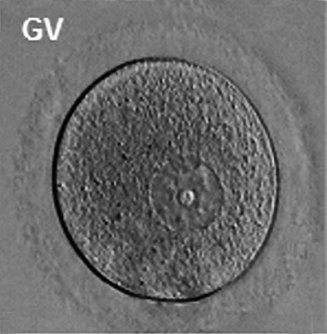
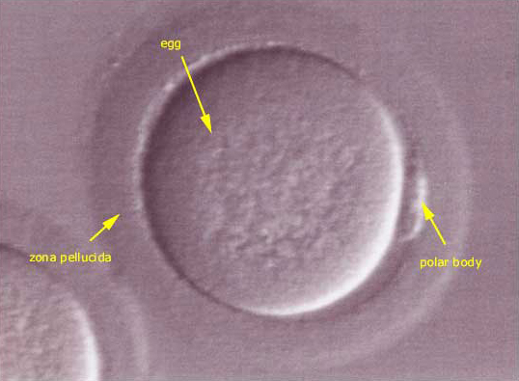
Estructura: Ovulo
Citoplasma
Nutrición (VTG)
Síntesis de proteínas (mRNA, tRNA, rRNA)
Factores morfogenéticos (TF)
Protección (Filtros UV, enzimas de reparación)
Pronúcleo: (n o 2n)
Notes:
Ovulo
-

Slide 7
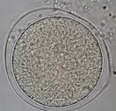
Ovocito: membrana
Rodea el ovocito
Reconociemiento especie-específica
Protección, atracción
Corteza
Actina-microvillosidades
Gr´nulos corticales (enzimas , mucopolisacáridos)
Cumulus (nutricion)
Zona pellucida (matriz)
Corona radiata

Slide 8
Fecundación
Quimiotaxis (moléculas solubles)
Exocitosis (acrosomal)
Binding
Paso a través de la matriz extracelular
Fusión de membranas

Slide 9
Polispermia como se evita?
Reacción Cortical
Notes:
Polispermia – es la entrada de mas de un espermatozoide al ovulo
Consecuencias serian la generacion de nucleo de cigoto con mas de 2n
Con las subsiguientes complicaciones que terminan en la eliminacion
No ocurre, si ocurre simplemente ni nos enteramos..
En Ratones se liberan 50 millones, llegan al ovulo 200
Fecundacion invitro tiene unrate mas alto de polispermia… por la altra concentracion de espermatozoides

Slide 10
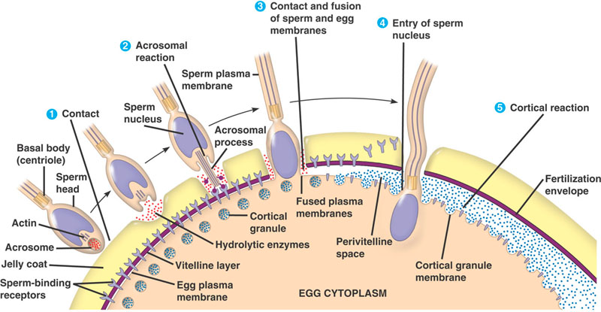
Reacción Acrosomal/ Cortical
Notes:
Eyaculacion
Capacitacion
Contacto Zona Pellucida 1
Reacción Acrosomal 2
Fusión de membranas
Entrada del pronucleo 4
Reaccion cortical 5
Fusión de pronucleos

Slide 11
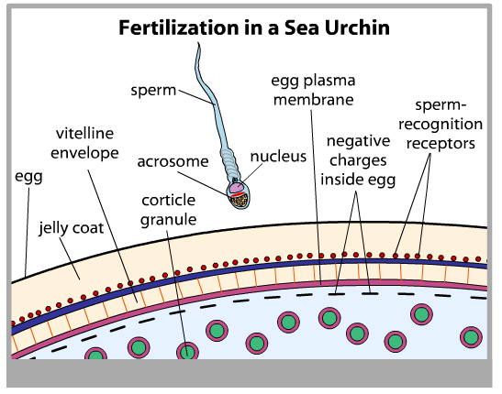
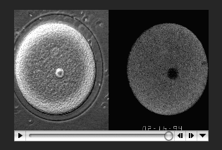
Resúmen
Reacción Acrosomal/Cortical (Animación)
Reacción Cortical Erizo (Movie)

Slide 12
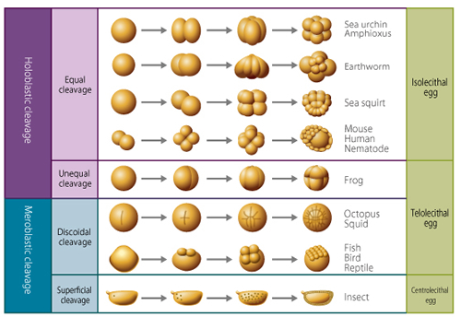
Óvulo: Citoplasma:Segmentación

Slide 13
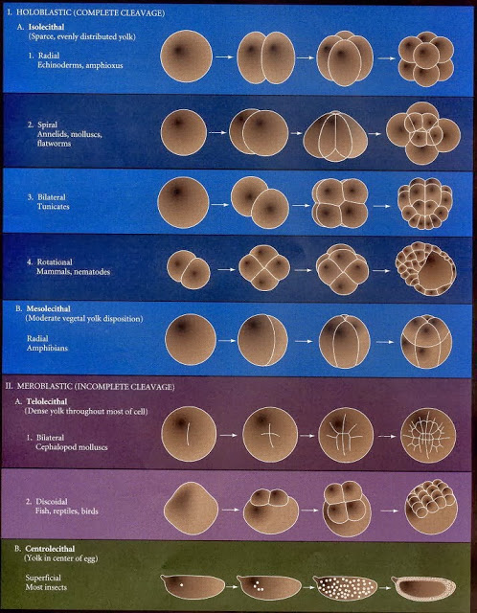

Slide 14
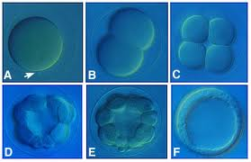
Segmentación
Holoblástica
  Primeras dos meridionales
  Tercera: ecuatorial
  Meridional
Mesómeros (8 cells)
Micrómeros
Macrómeros
Blástula

Slide 15
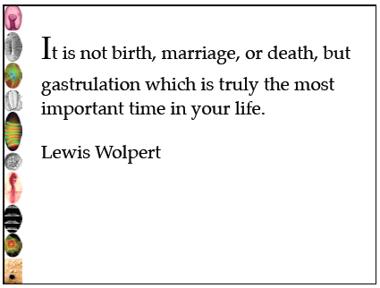
Gastrulación
Práctica

Slide 16
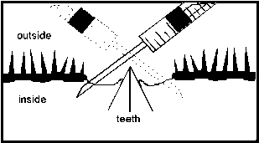
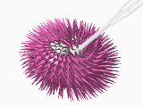
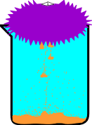
Inducción - Recolección
KCl 0.5M
Angulo
Aguja #25, #30
100-200 ul/pul
Agitar
Colocar en reposo
Diluciones

Slide 17
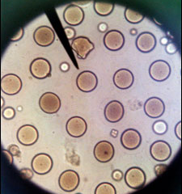
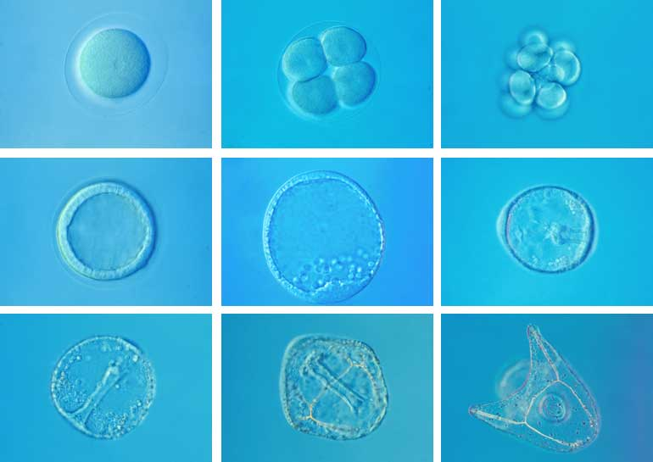
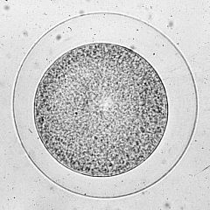
Fecundación
Gota de óvulos
Gota de espermatozoides
Observar
Documentar

Slide 18
Desarrollo Temprano
Etapa | Tiempo aproximado
Membrana de fecundación | 2-5 min
1ra segmentación | 50-75 min
2da segmentación | 75-100 min
3ra segmentación | 100-145 min
Blástula | 6 horas
Gástrula | 12-20 hrs
Larva equinopluteus | 24-48 hrs

Slide 19
Otros
Tinción vital
Efectos cromosómicos en el Desarrollo
  Diluciones y/o Polispermia

Slide 20
Referencias
Developmental BIology, S. Gilbert 10th Ed., Sinauer Associatess, Cap 1.
Developmental Biology, L. Browder, 3rd ed. Saunder publishing.
Experimentos en Biología del Desarrollo, MH Morales y JR Ortiz, Universidad de Puerto Rico, Rio Piedras
Sea Urchin Embriology - http://www.stanford.edu/group/Urchin/first.htm

Slide 21
Referencias
Eggs + Sperm
Sea Urchin Fertilization
Sea Urchin early development
Sea Urchin complete development – Must See!

